Slide 1
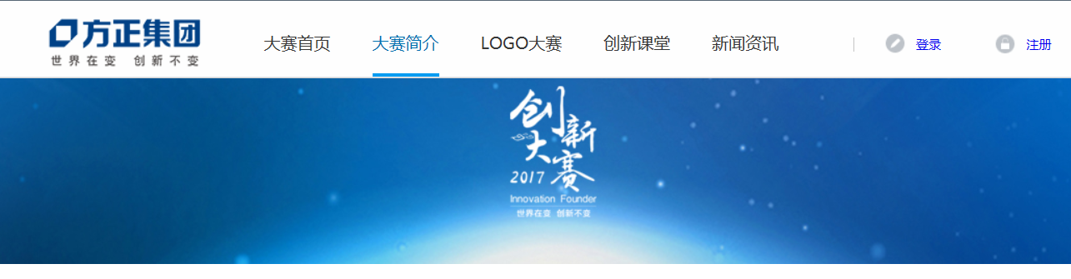
赛事介绍
赛程设置
参赛规则
评审标准
赛季亮点

Slide 2
“方正集团创新大赛”是由方正集团发起，以“创新驱动发展战略”为导向，以“世界在变，创新不变”的企业文化为宗旨的集团内部创新创业大赛。大赛旨在充分唤起员工的创新热情，激活方正创新基因，通过不断创新实现方正集团愿景“为人们创造更智能、更健康、更富足的生活”。本届大赛所有方正集团在职员工均可报名参赛，赛事将分为技术创新组、管理创新组、运营创新组、商业模式创新组及创业组来评比，最终角逐年度创新大奖及创业基金。

Slide 3
6月
创新-初赛
7月
创新-复赛
夏季赛
3月
启动
12月
创新-决赛
4月
Logo设计大赛
9月
创新-初赛
10月
创新-复赛
季 度 赛
秋季赛

Slide 4

参赛对象：所有方正集团在职员工均可以个人或团队为单位报名参赛。以团队为单位报名的，团队核心成员不得少于3人。
报名方式：登录大赛官网 www.if.founder.com，点击大赛首页“参赛报名”，注册个人信息后按照要求填写报名信息。
报名时间：本届大赛报名时间为3月至9月。夏季赛报名截止时间为6月。6月之后提交的项目自动参加秋季赛选拔。
初赛分组：初赛分为五组进行，分别为：技术创新组、管理创新组、运营创新组、商业模式创新组、创业组。报名参赛的个人/团队需要选择匹配的组别参加选拔。
技术创新组
（技术、产品、工艺等）
运营创新组
管理创新组
（营销、采购、服务等）
（流程、机制、理念等）
商业模式创新组
创业组
（战略、盈利模式等）
（创业项目）

Slide 5

收益性：创新项目可为企业带来的直接财务收益或是运营、客户、成长等方面的间接收益。创业项目预期的市场回报。
实现性：创新项目解决方案的可实现性。创业项目技术及商业模式成熟度、市场前景情况、创始人团队的配合情况。
独特性：创新项目解决方案在行业内的创新程度。创业项目技术/商业模式在行业内的领先程度，知识产权/专利情况。
一致性：创新/创业项目与企业及集团战略的一致性情况。
收益性
（财务、运营、客户、成长等）
实现性
（技术、团队、资源等）
独特性
（领先程度、知识产权等）
一致性
（企业战略、集团战略）

Slide 6
大赛奖金：大赛设人气创新、最佳单项、年度创新三项大奖，奖金5千至10万元不等。
赛前辅导：进入复赛和决赛的参赛个人/团队将由专业导师进行一对一的赛前辅导。
落地奖励：优秀创新项目将由集团专项跟进在企业的落地，成功落地给予项目团队1万元落地奖金。
内部投资：优秀创业项目可获得集团创业基金的投资。
融资支持：集团将协助优秀创业项目进行外部融资。
C
A
大赛奖金
赛前辅导
内部投资
落地奖励
融资支持

